Slide 1
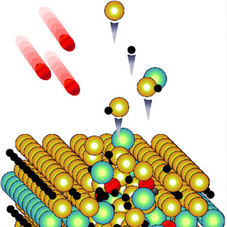
Основы физического распыления
Аспирант 2 курса: Михайленко Михаил Сергеевич
Научный руководитель: зав. лаб. 133 к.ф-м.н. Пестов Алексей Евгеньевич

Slide 2
План выступления
1. Определение распыления
2. Немного истории
3. Классификация механизмов распыления
4. Особенности распыления
  4.1. Зависимость коэффициента распыления от атомного номера бомбардируемого иона
  4.2. Зависимость коэффициента распыления от угла падения ионов на поверхность (для аморфных материалов)
  4.3. Зависимость коэффициента распыления от угла падения ионов на поверхность (для кристаллических материалов)
  4.4. Зависимость коэффициента распыления от энергии ионов
  4.5. Чувствительность коэффициента распыления к изменениям температуры
  4.6. Распыление многокомпонентных мишеней
  4.7. Эволюция поверхности при распылении (по модели Б-Х)
  5. Решаемые задачи
    5.1. Спектроскопия ионного рассеяния
    5.2. Ионная имплантация
    5.3. ВИМС
    5.4. Магнетронное распыление
    5.5. Ионное травление

Slide 3
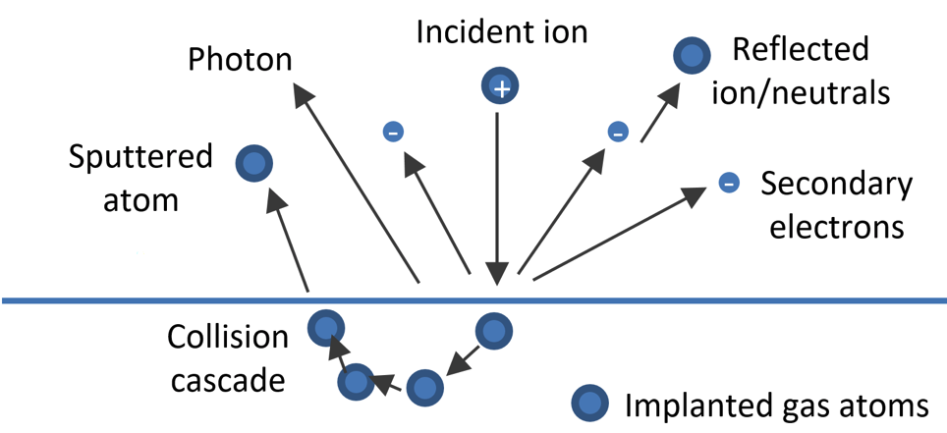

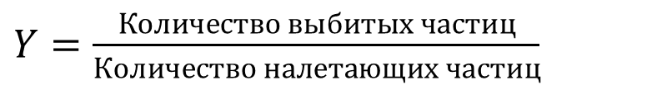
Явление физического распыления
Распыление – эмиссия атомов с поверхности твёрдого тела при его бомбардировке заряженными или нейтральными частицами
Коэффициент распыления – статистическая величина, показывающая отношение числа выбитых частиц к числу налетающих
$Y=\frac{Количество выбитых частиц}{Количество налетающих частиц}$
$$\frac{4M_{1 }M_{2}}{{(M_{1 }+M_{2})}^{2}}E_{sub}>E$$
- Пороговая энергия

Slide 4
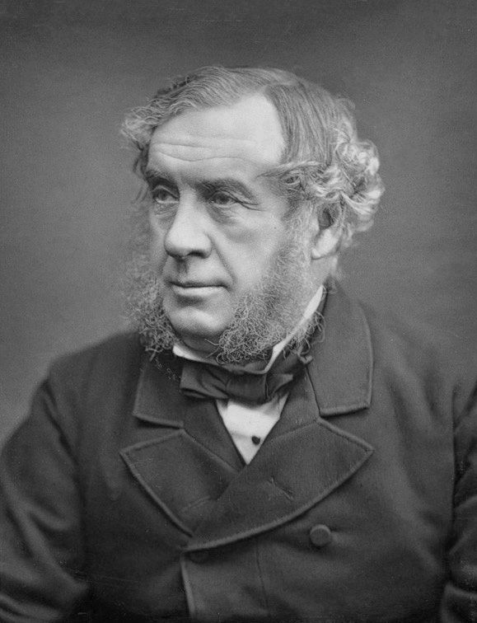
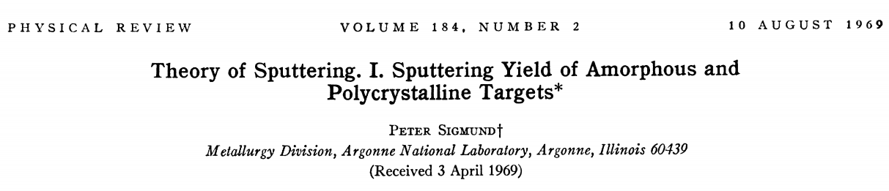
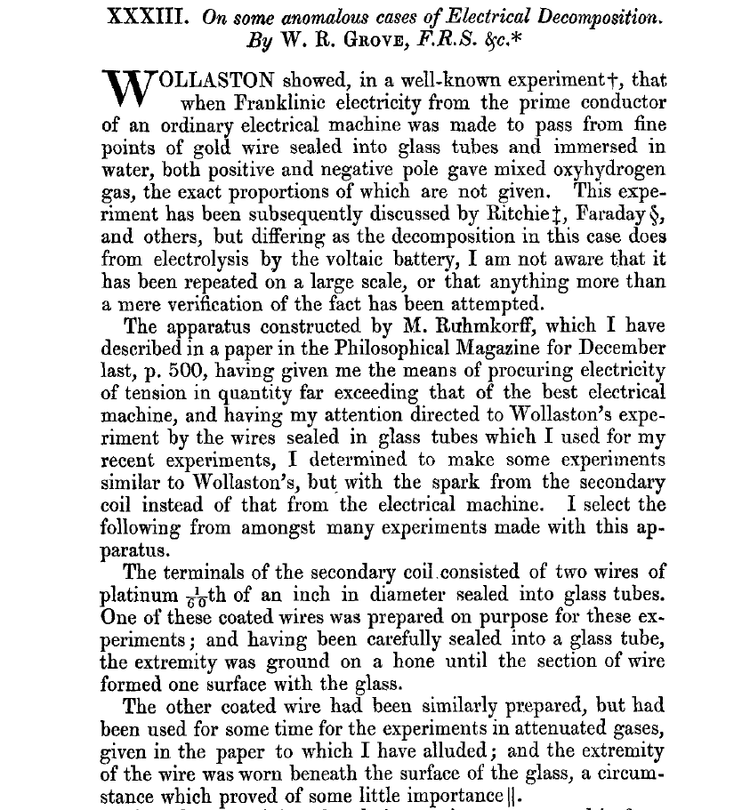
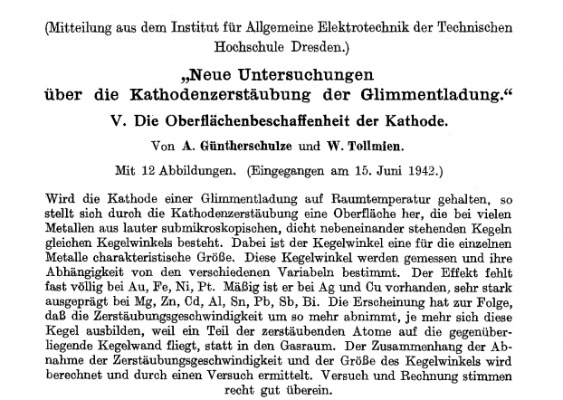
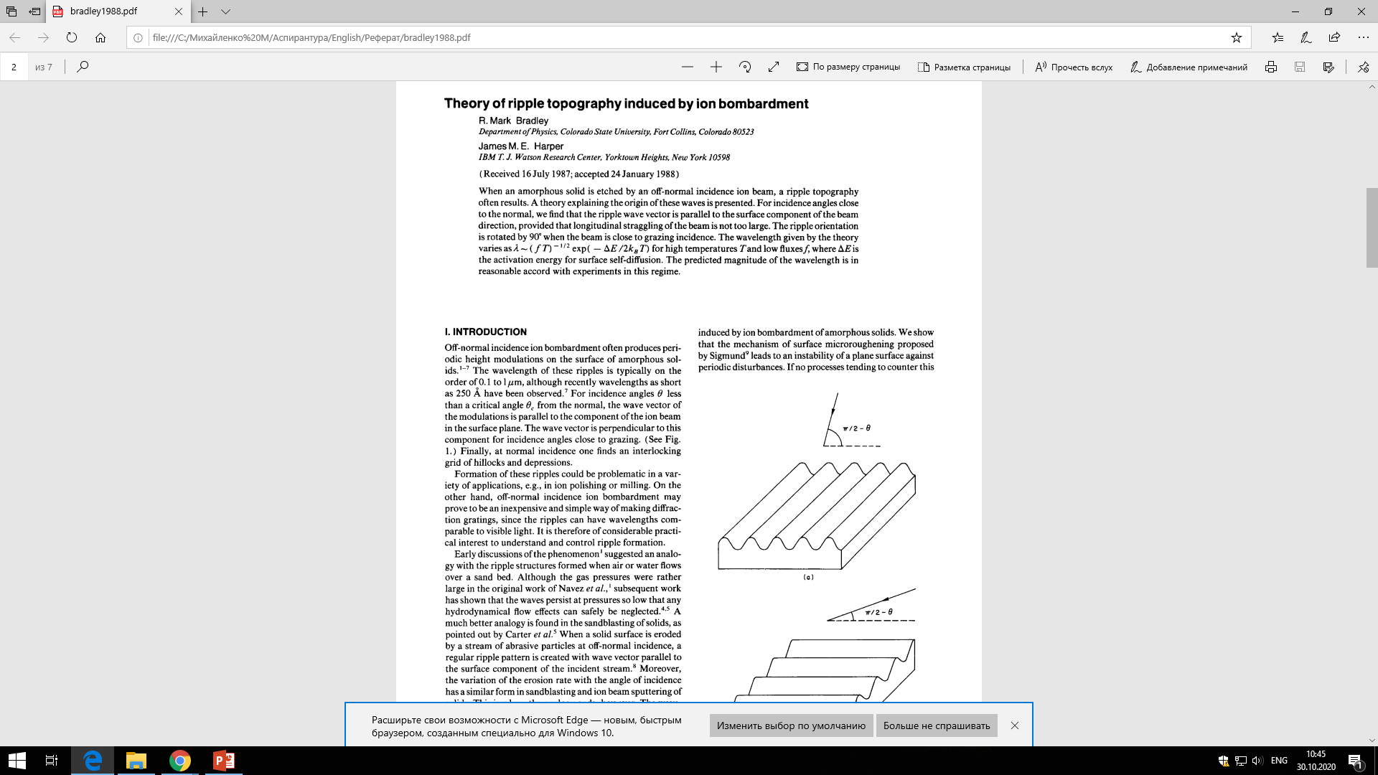
История открытия
Сэр Уильям Роберт Гроув
(1811 – 1896)
Первое упоминание «распыления» 1852 год
Впервые распыление описано
на основе соударений атомов
В 1969 вышла работа Питера Зигмунда, которая стала основой для современного представления физического распыления
J. Stark, Zeits. f. Elektroch. 14, 754 (1908)
Гюнтершульце и Толльмин впервые обратили внимание на изменение рельефа поверхности в результате ионной бомбардировки. (1942)
В 1988 году Марк Брэдли впервые описал процесс формообразования структур на поверхности в ходе ионного облучения

Slide 5
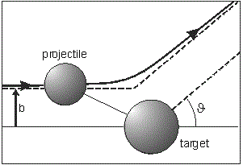

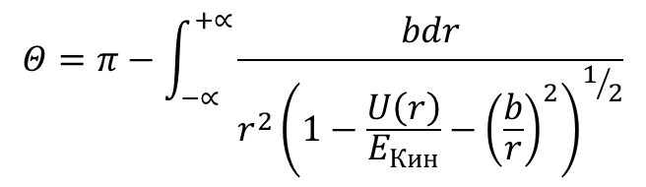
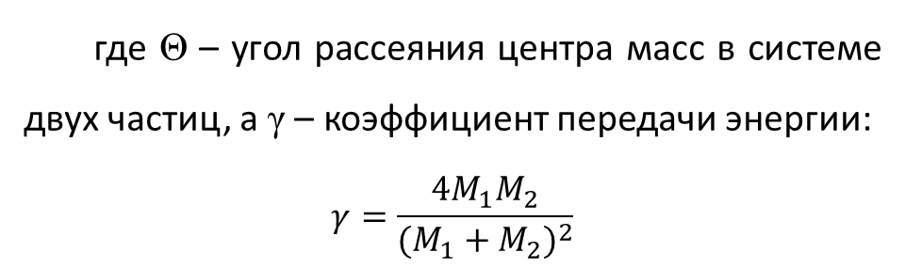
Описание физического распыления
Кинетическая энергия, переданная частице:
$T=γE\sin^{2}\frac{Θ}{2}$
где Θ – угол рассеяния центра масс в системе двух частиц, а γ – коэффициент передачи энергии:
$$γ=\frac{4M_{1}M_{2}}{{(M_{1}+M_{2})}^{2}}$$
$$Θ=π−\int_{−∝}^{+∝}{\frac{bdr}{r^{2}{\left(1−\frac{U\left(r\right)}{E_{Кин}}−{\left(\frac{b}{r}\right)}^{2}\right)}^{1/2}}}$$

Slide 6
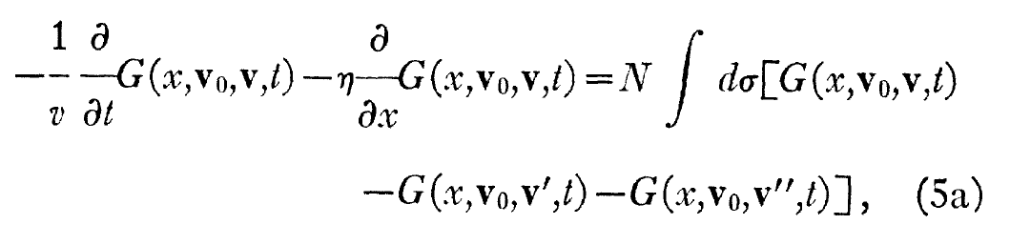

Описание физического распыления по Зигмунду
Кинетическое уравнение Больцмана:
Основные положения модели:
Мишень одноатомная;
Изотропная
Однородная
Плоская и полубесконечная
Столкновения являются парными
Энергии ионов значительно больше эффективной поверхностной
Тормозная способность:
Условие применимости
Потенциал взаимодействия Борна-Майера:

Slide 7

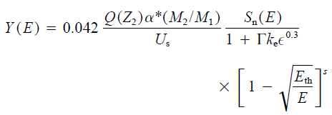










Другие представления
Bohdansky
Yamamura
Shulga
- Формула Bohdansky
Формула Yamamura -
-Формулы Shulga

Slide 8
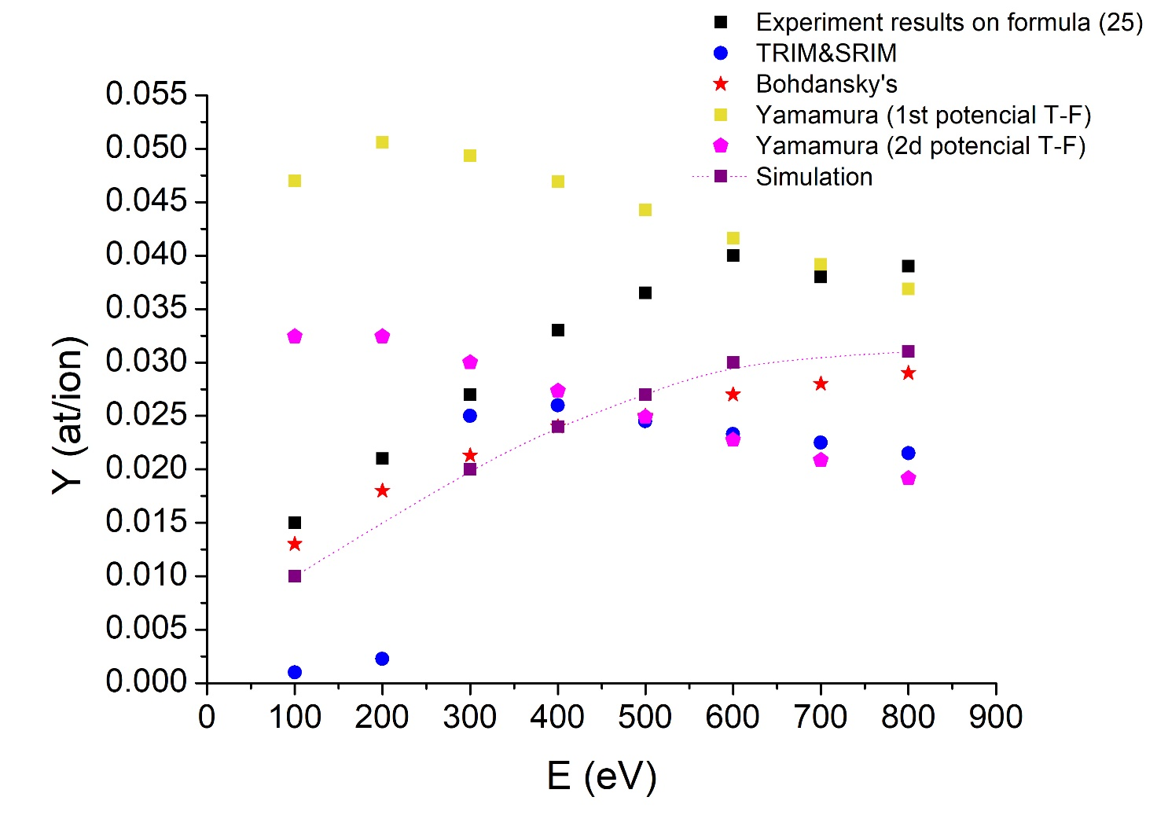
Описание физического распыления

Slide 9
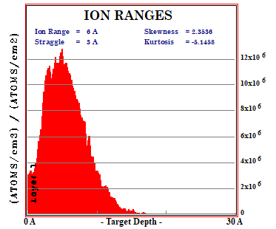
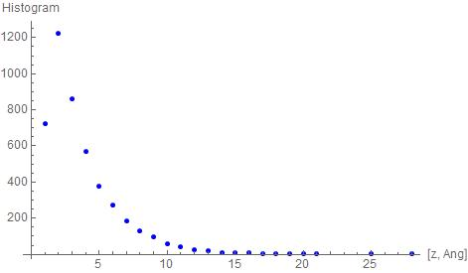
Описание физического распыления
Модель
TRIM&SRIM08
5 Å

Slide 10
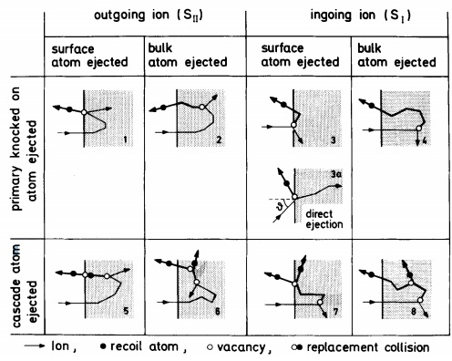
Классификация механизмов распыления
R. Behrisch, G. Maderlechner, and B.M.U. Scherzer. The Sputtering Mechanism for Low-Energy Light Ions. Journal of Applied Physics, 18:391 (1964)

Slide 11
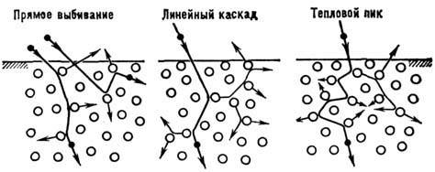
Классификация механизмов распыления
Режимы
Прямое выбивание
(Knock-on)
Линейные каскады
(Linear cascades)
Шипа
(Spike)
Несколько сотен эВ
Порядка кэВ
Десятки кэВ и выше

Slide 12
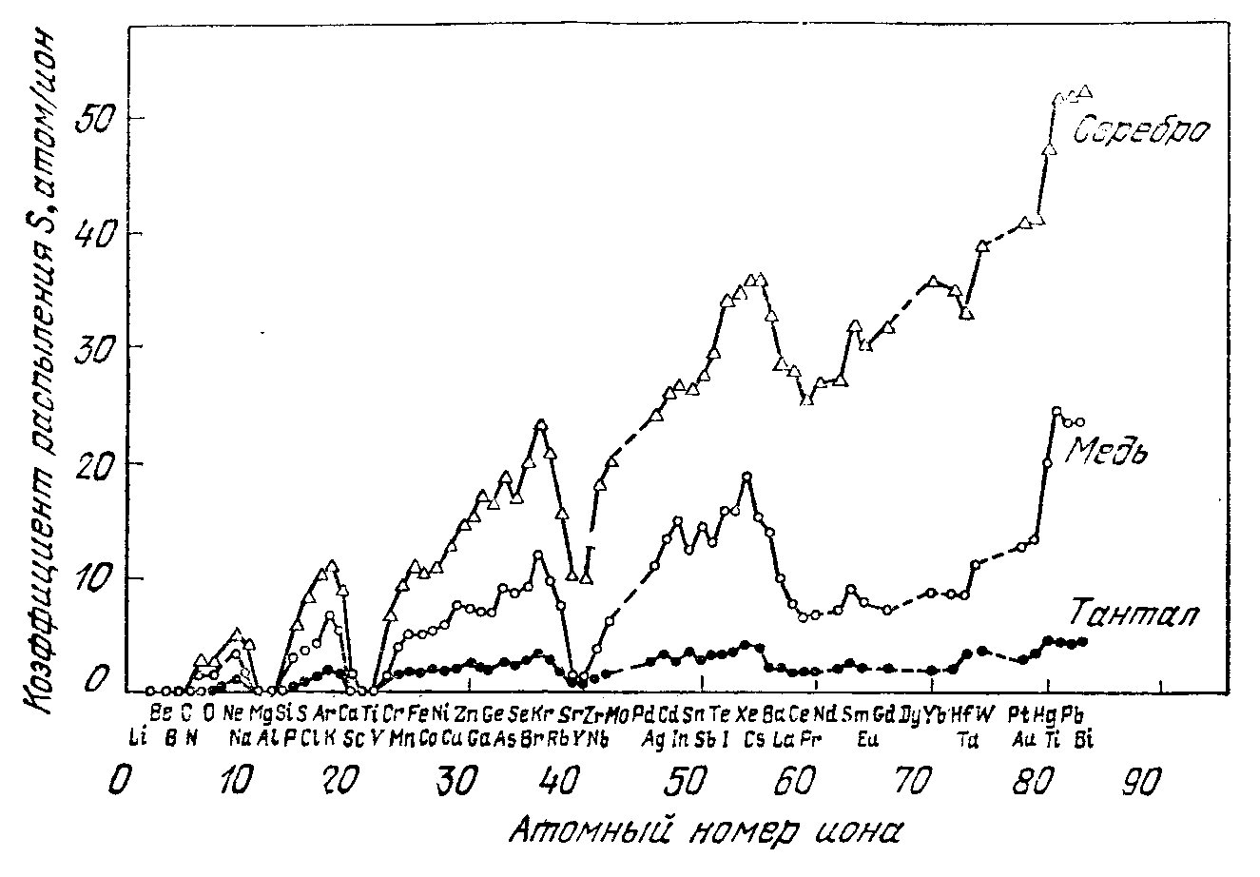
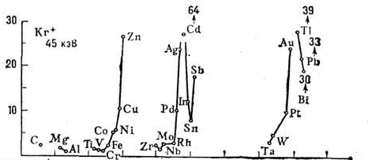
  Зависимость коэффициента распыления от атомного номера бомбардируемого иона
Типичные значения Y - в максимуме от 10⁻² ат/ион (лёгкие ионы) до (1-5)·10 ат/ион (тяжёлые ионы)
20
40
60
80
Технология тонких пленок: справочник/ под ред. Л. Майссела, Р. Глэнга. Пер. с англ., под ред., М.И. Елинсона, Г.Г. Смолко. Т.1. М: Сов. Радио.1977, 664 с.

Slide 13
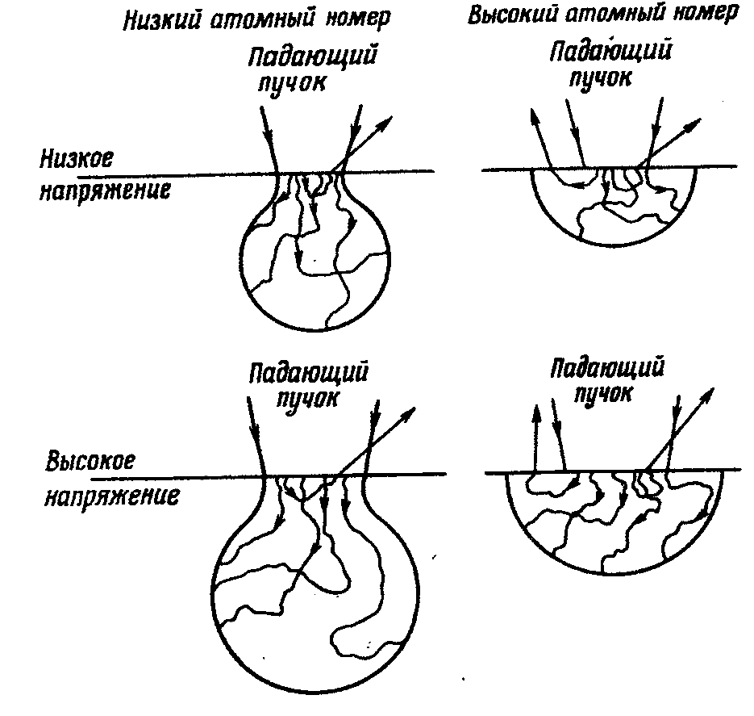
  Зависимость коэффициента распыления от атомного номера бомбардируемого иона

Slide 14
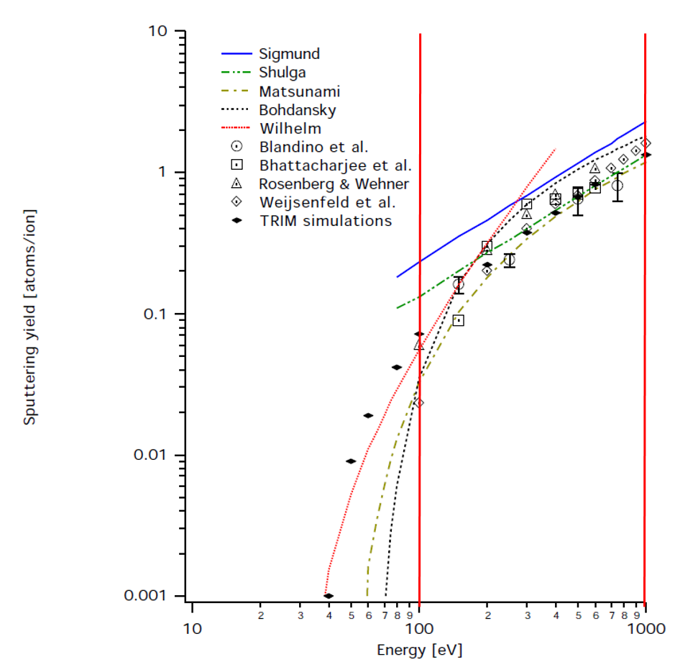
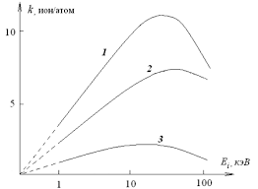
  Зависимость коэффициента распыления от энергии ионов

Slide 15
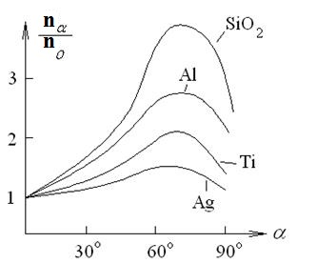
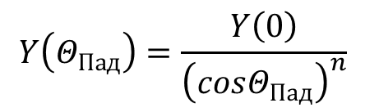
  Зависимость коэффициента распыления от угла падения ионов на поверхность (для аморфных материалов)
Угловая зависимость имеет наибольший прикладной интерес, однако, всё еще недостаточно изучена
$$Y\left(Θ_{Пад}\right)=\frac{Y\left(0\right)}{{\left(cosΘ_{Пад}\right)}^{n}}$$
n – зависит от масс иона и атома мишени

Slide 16
  Зависимость коэффициента распыления от угла падения ионов на поверхность (для аморфных материалов)
Угловая зависимость имеет наибольший прикладной интерес, однако, всё еще недостаточно изучена
$$Y\left(Θ_{Пад}\right)=\frac{Y\left(0\right)}{{\left(cosΘ_{Пад}\right)}^{n}}$$
n – зависит от масс иона и атома мишени

Slide 17
  Зависимость коэффициента распыления от угла падения ионов на поверхность (для аморфных материалов)
Угловая зависимость имеет наибольший прикладной интерес, однако, всё еще недостаточно изучена
$$Y\left(Θ_{Пад}\right)=\frac{Y\left(0\right)}{{\left(cosΘ_{Пад}\right)}^{n}}$$
n – зависит от масс иона и атома мишени

Slide 18
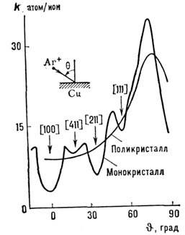
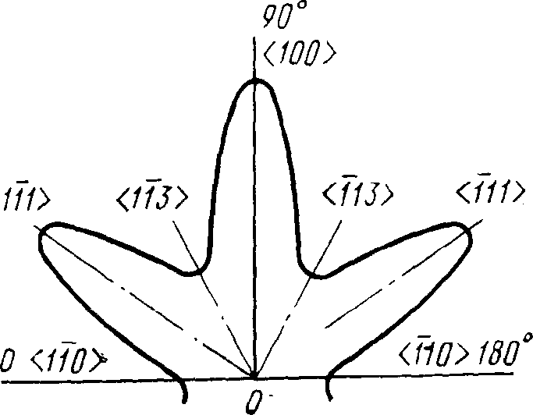
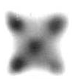
  Зависимость коэффициента распыления от угла падения ионов на поверхность (для кристаллических материалов)

Slide 19
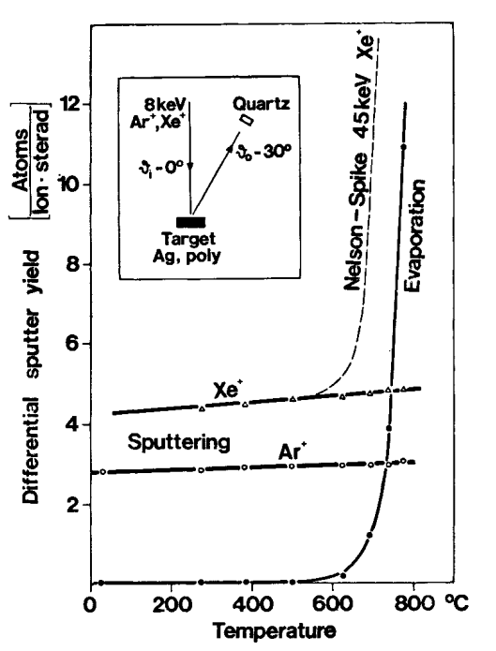
  Чувствительность коэффициента распыления к изменениям температуры
Коэффициент распыления не сильно зависит от температуры в независимости от энергии ионов

Slide 20
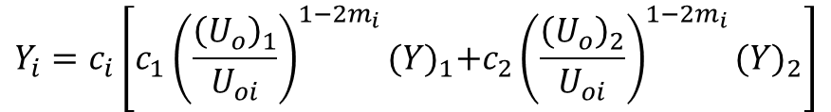
  Распыление многокомпонентных мишеней
Для случая двухкомпонентных мишеней с примерно равными атомными массами мишеней :
Zerodur = SiO2(68,6%)+Al2O3(18,5%)+Li2O(9,1%)+P2O5(3,8%)
$$Y_{i}=c_{i}\left[c_{1}{\left(\frac{{\left(U_{o}\right)}_{1}}{U_{oi}}\right)}^{1−2m_{i}}{(Y)}_{1}+c_{2}{\left(\frac{{\left(U_{o}\right)}_{2}}{U_{oi}}\right)}^{1−2m_{i}}{(Y)}_{2}\right]$$
Ситалл = SiO2(60.5%) + Al2O3(13.5%) + TiO2(10%) + CaO(8.5%) + MgO(7.5%)
Где Uo – высота поверхностного барьера для одноэлементного вещества i-го сорта и Uoi –высота поверхностного потенциального барьера для атома i-го сорта в сплаве. (Y)i – коэффициент распыления простой мишени, состоящий из атомов i-го сорта.
Откуда видно, что преимущественно распыляется слабее связанная компонента

Slide 21
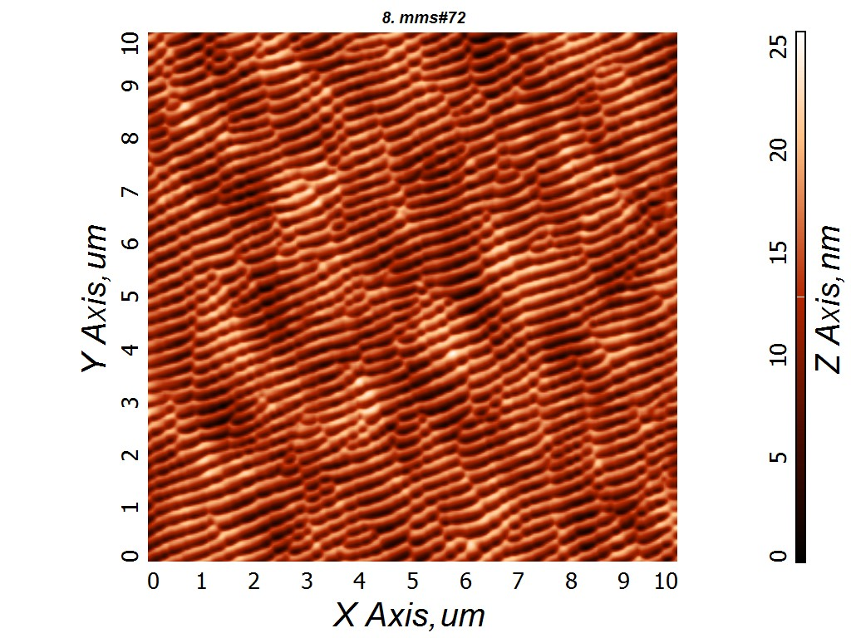
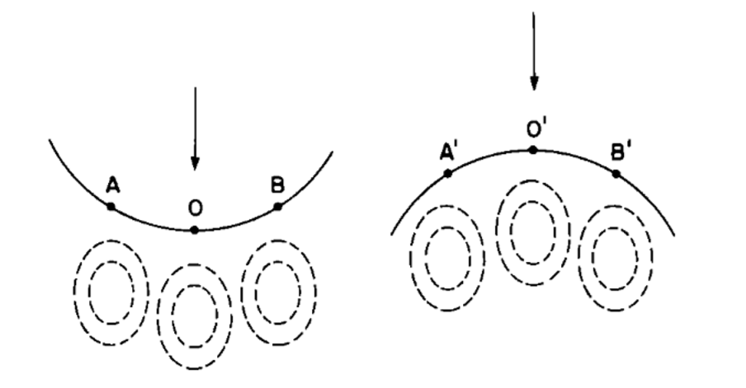
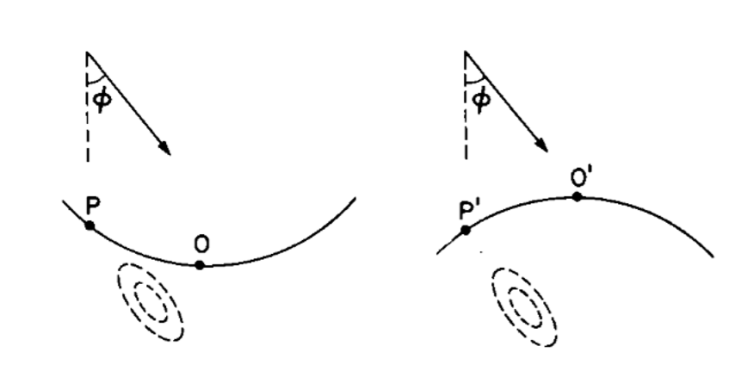
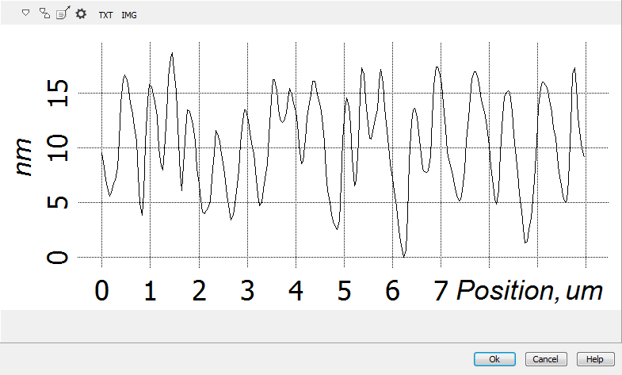
Эволюция поверхности при распылении
Основной вывод работы:
На поверхности преимущественно распыляется вогнутость, нежели выпуклость.
Облучение поверхности ионным пучком не под нормалью часто приводит к появлению модуляции высоты на поверхности аморфных тел, причем длины волн этих модуляций лежат обычно в пределах 0.1 – 1 мкм, хотя можно наблюдать и более короткие, например, до 250 ангстрем

Slide 22
Эволюция поверхности при распылении
Основной вывод работы:
На поверхности преимущественно распыляется вогнутость, нежели выпуклость.
Облучение поверхности ионным пучком не под нормалью часто приводит к появлению модуляции высоты на поверхности аморфных тел, причем длины волн этих модуляций лежат обычно в пределах 0.1 – 1 мкм, хотя можно наблюдать и более короткие, например, до 250 ангстрем

Slide 23
Задачи, связанные с распылением
Рассеяние (отражение) падающего иона;
Выбивание электронов с поверхности мишени;
Внедрение (имплантация);
Нарушение структуры приповерхностного слоя;
Выбивание атомов мишени;
Спектроскопия ионного рассеяния
Прецизионное легирование
Аморфизация
ВИМС, ионное травление, напыление плёнок

Slide 24
Задачи, связанные с распылением
Рассеяние (отражение) падающего иона;
Спектроскопия ионного рассеяния
Ионную спектроскопию низких энергий (1-20 кэВ);
Ионную спектроскопию средних энергий (20-200 кэВ);
Ионную спектроскопию высоких энергий, или спектроскопию резерфордовского обратного рассеяния (200 кэВ-2 МэВ).

Slide 25
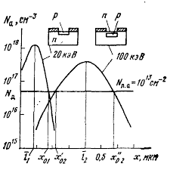
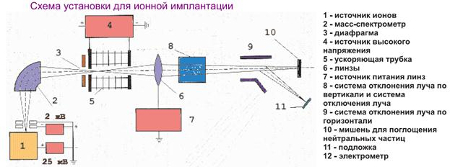
Задачи, связанные с распылением
Внедрение (имплантация);
Типичные энергии ионов – 10-1000 кэВ

Slide 26
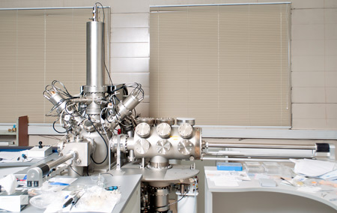
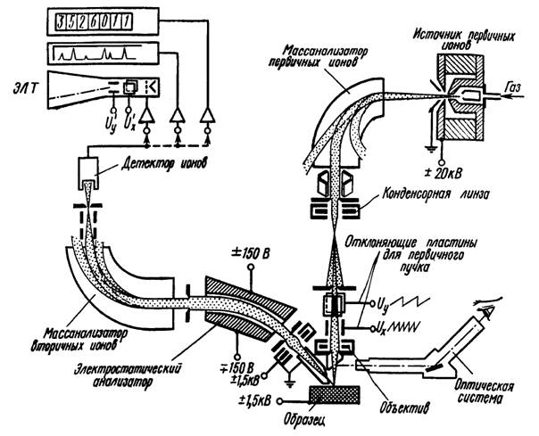
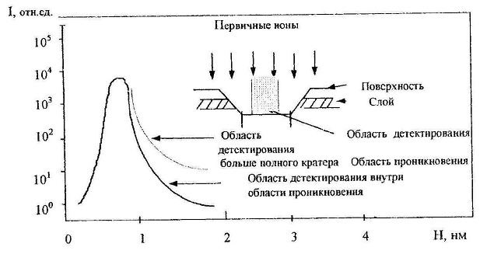
Задачи, связанные с распылением
Вторичная ионная масс-спектрометрия
Чувствительность -
от N_{α}>10¹⁴-10¹⁶ат/см³;

Slide 27
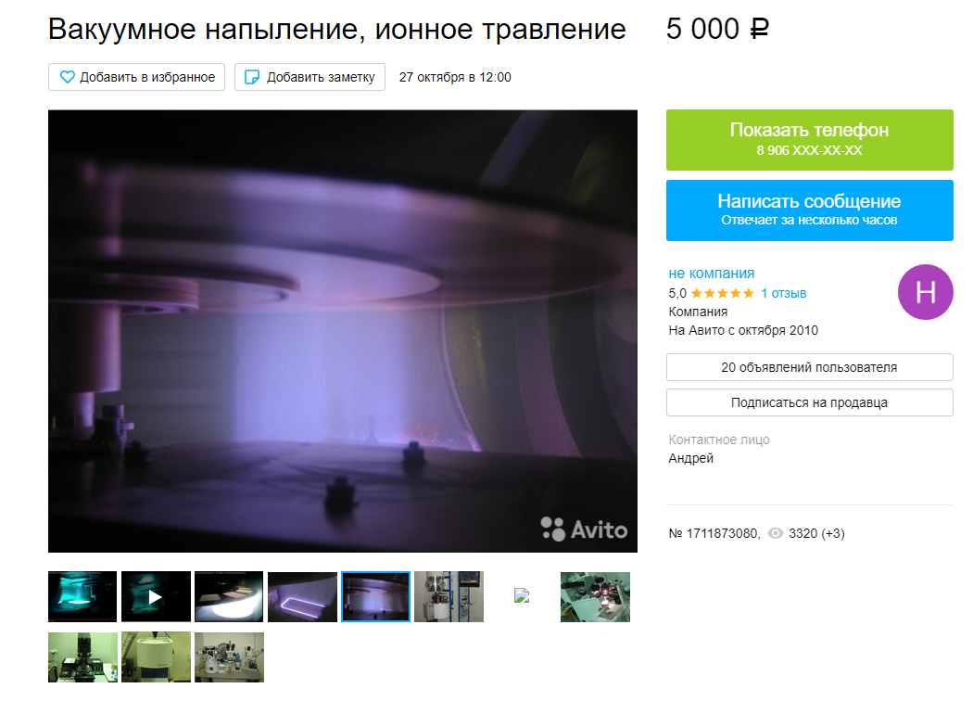
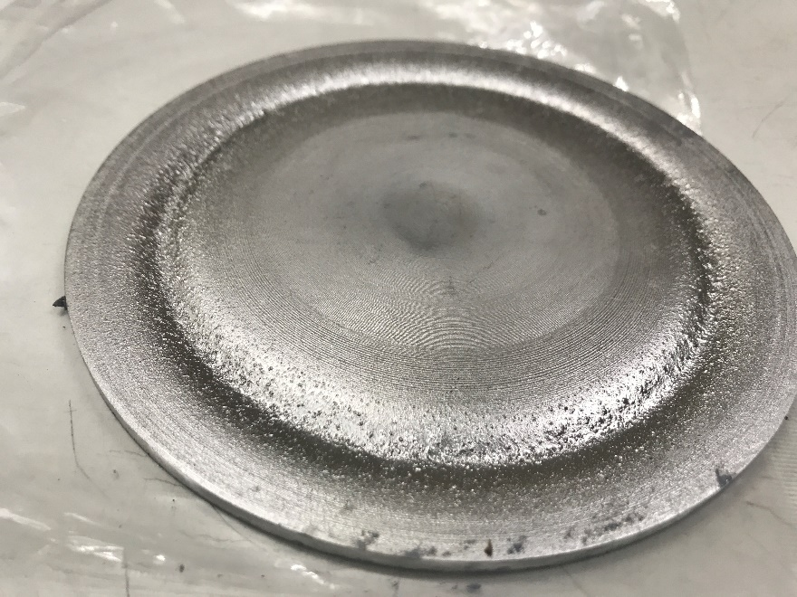
Задачи, связанные с распылением
Выбивание атомов мишени
Нанесение тонких плёнок
Травление
Нанесение тонких плёнок

Slide 28
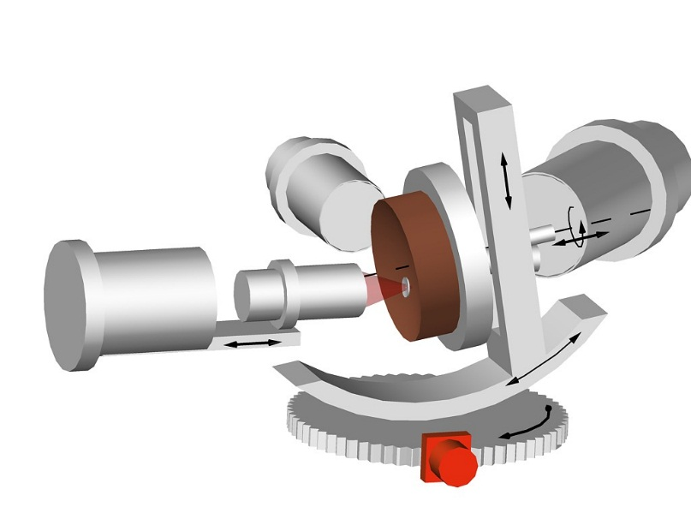
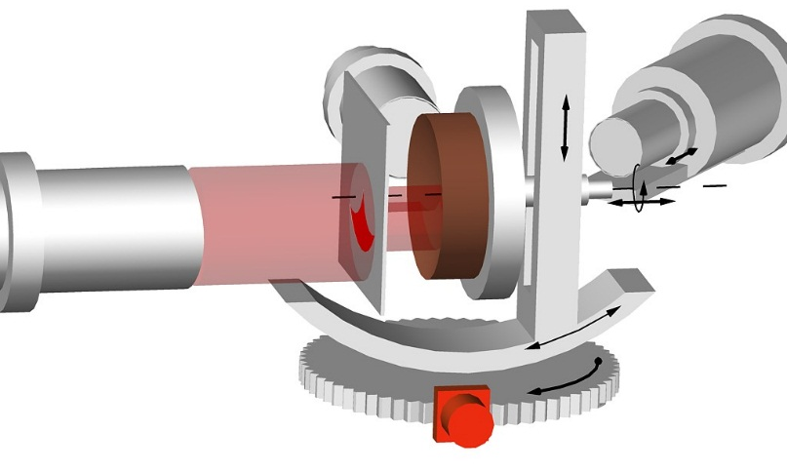
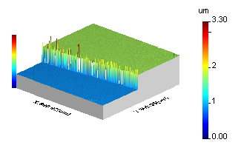
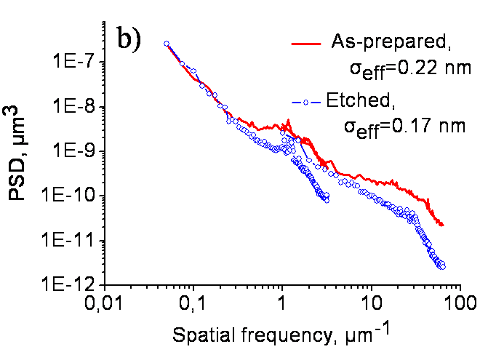
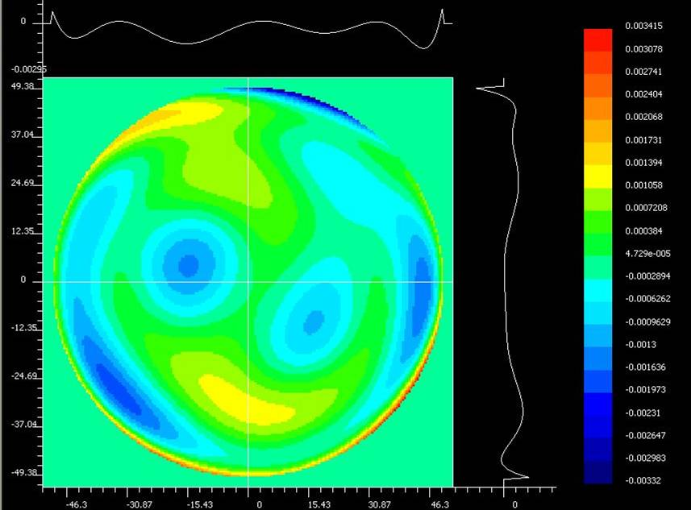
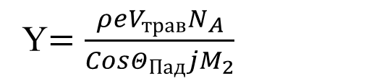
Задачи, связанные с распылением
Ионное травление
Y$=\frac{ρeV_{трав}N_{A}}{CosΘ_{Пад}jM_{2}}$
σ_{eff}=0,14 nm
После коррекции
PV=7.4 nm
RMS=0.6 nm

Slide 29
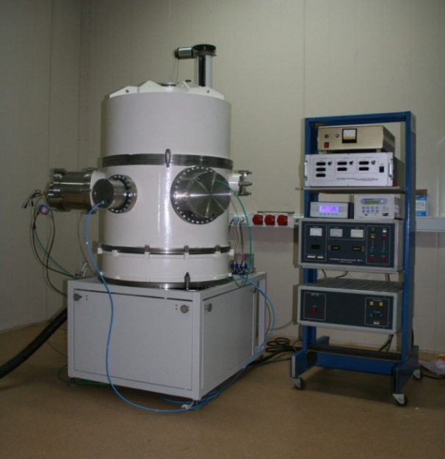
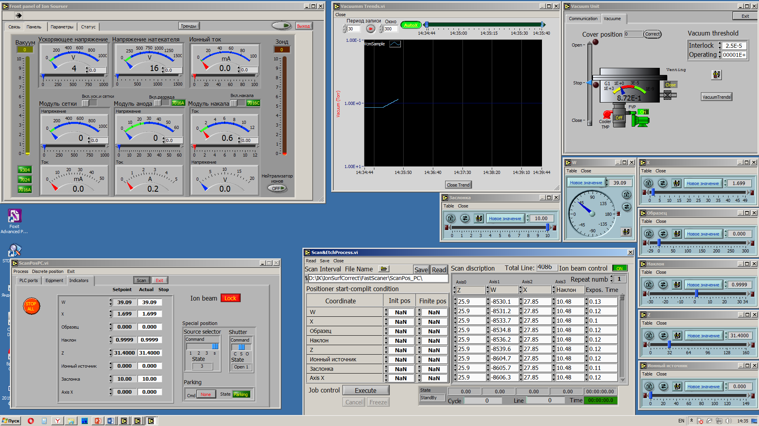
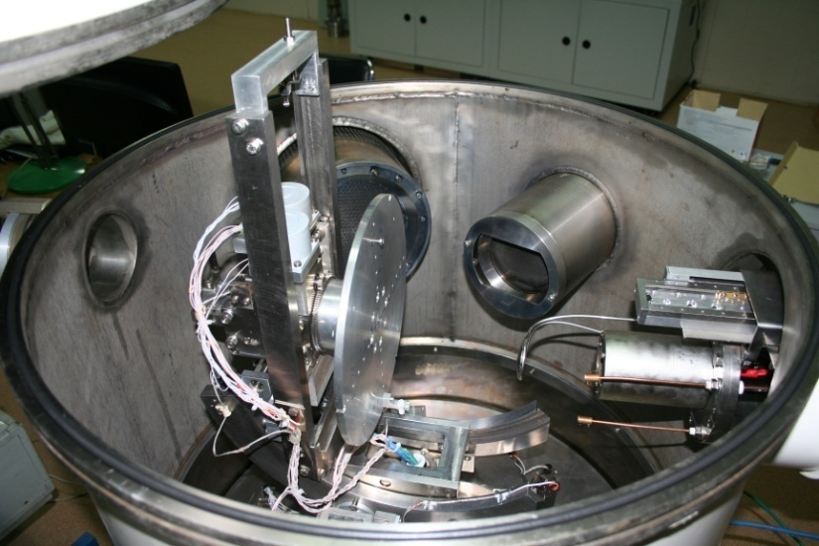







Стенд ИП травления отделе 130
Управление ионным источником
Управление системой откачки
1
2
3
Управление гониометром
1
2
3
Институт физики
микроструктур РАН

Slide 30

Результаты: полировка штриха диф.решетки
Нарезные решетки
Длина волны, нм | До травления, % |  | После травления, %
 | 1 ДР | 2 ДР | 1 ДР | 2 ДР
4,47 (С) | 0,4 | 2,0 | 3,0 | 5,2
6,4 (Mo) | 2,5 | 4,0 | 10,0 | 9,4
8,21 (Zr) | 5,2 | 4,7 | 13,0 | 7,8
11,2 (Be) | 6,3 |  | 10,1
13,5 (Si) | 6,3 | 3,1 | 8,0 | 3,9
17,1 (Al) | 3,2 |  | 3,7
Голографическая решетка 900 штр./мм
Измерения на длине волны C Kα
Повышение дифракционной эффективности 1-го порядка – 2,5 раза

Slide 31

Задачи, связанные с распылением
Магнетронное напыление
Минимальная толщина плёнки:
единицы ангстрем
Аморфная структура плёнки
Практически полное отсутствие перегрева поверхности детали, при этом электроны захватываются магнитным полем и поэтому не вызывают образование радиационных эффектов;
Высокая равномерность покрытий;
низкая степень загрязнения пленок, т. к. процесс нанесения покрытия протекает при достаточно низком давлении

Slide 32
Спасибо за внимание!

